Slide 1


Slide 2
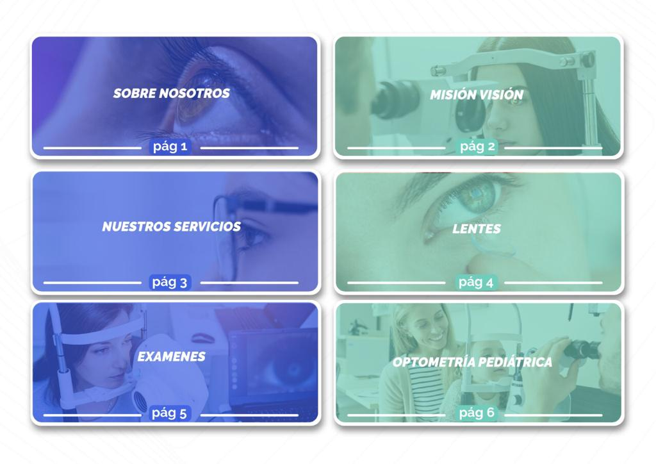

Slide 3
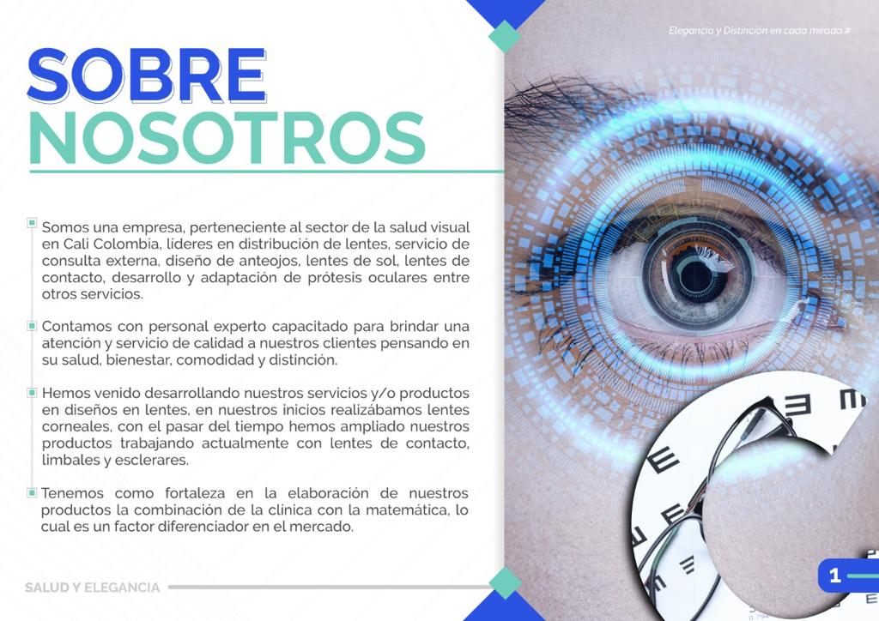

Slide 4
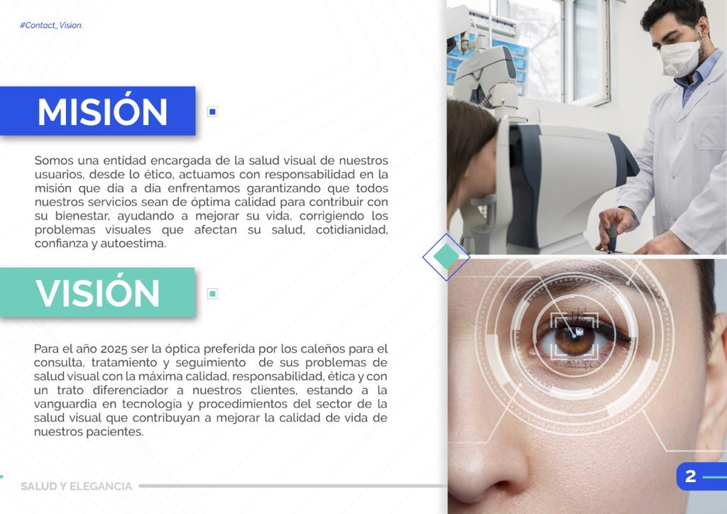

Slide 5


Slide 6
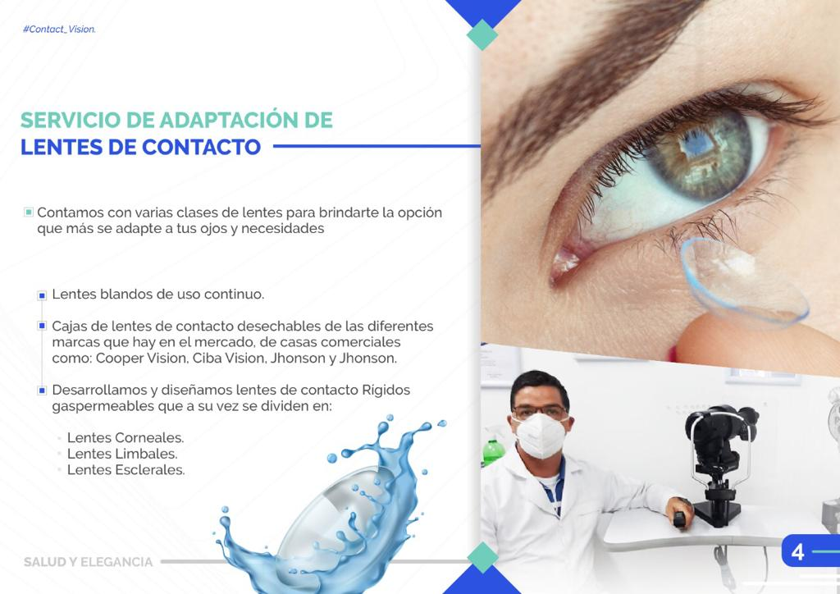

Slide 7
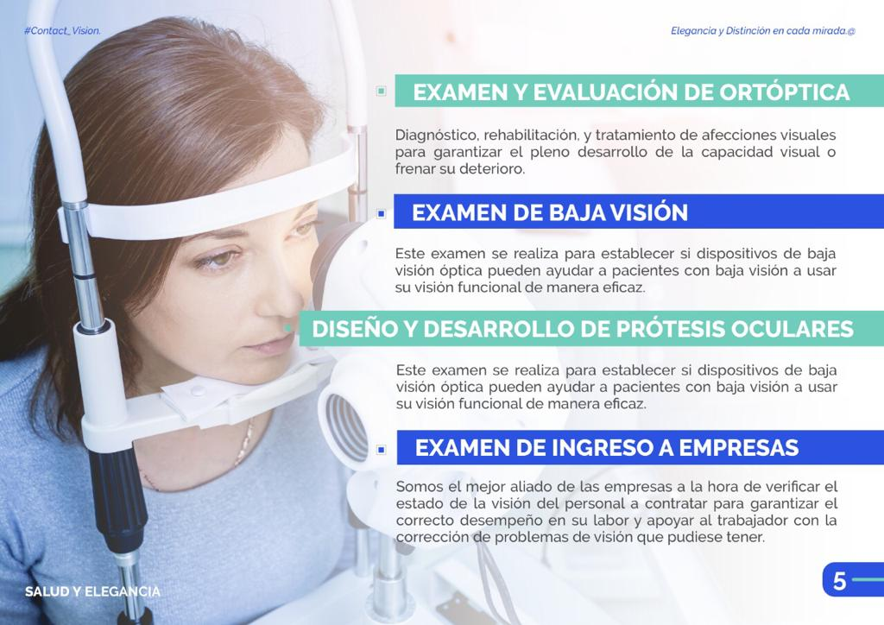

Slide 8


Slide 9






Contáctenos
(+57)314 814 10 17 sede sur
(+57)301 353 08 29 sede norte
@contactvisioncali
Contact visión cali
www.contactvision.com.co
pedroospina68@Hotmail.com / contactvision352@Gmail.com
Sede norte: av. 6bis #28N-36
B/ Santa Monica Residencial
Sede sur : calle 5B5 #37 A-61
B/Eucaristico

